Slide 1
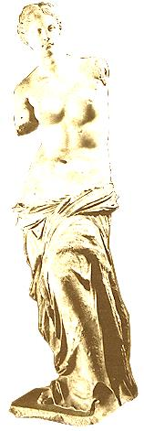
典雅优美的古希腊雕塑
中山大学附属中学 田强

Slide 2
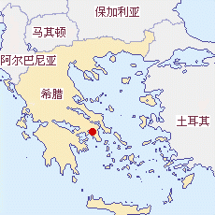
希腊，全称希腊共和国，为世界文明 古国之一，奥林匹克运动发源地。位于欧洲巴尔干半岛南端，东地中海北岸。三面环海，东临爱琴海，南与非洲大陆隔地中 海相望，西南濒爱奥尼亚海，北部与阿尔巴尼亚、马其顿共和国、保加利亚接壤，东北部与土耳其的欧洲部分相连。面积 13.199万平方公里……
典雅优美的古希腊雕塑
古代希腊人创造了辉煌的文明，涌现出了历史上许多不朽的大师，如悲剧家埃斯库罗斯、欧里庇得斯，喜剧家阿里斯托芬，历史学家希罗多德和修昔底德，哲学家柏拉图、苏格拉底和亚里士多德，雕刻家菲狄亚斯、米隆等，为后人留下了许多不朽的作品……
视频

Slide 3
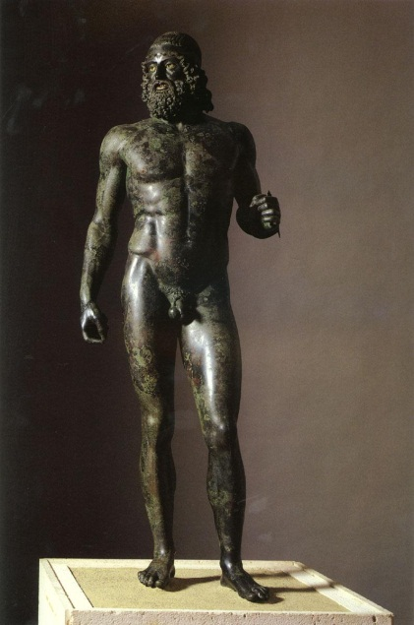
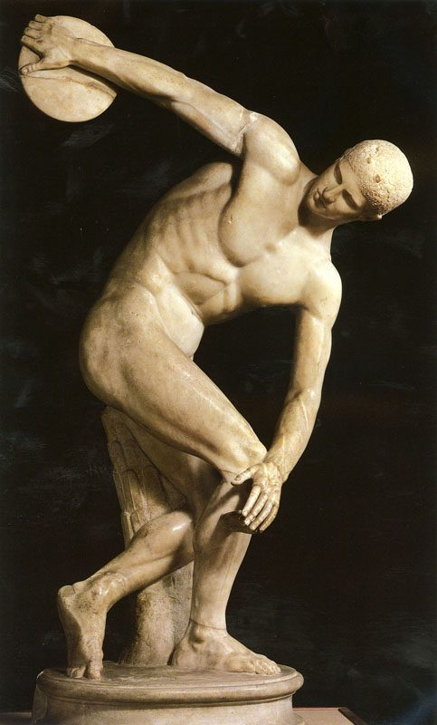
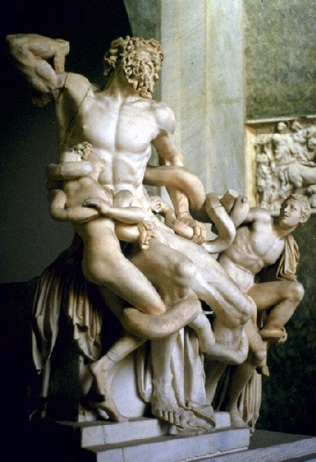
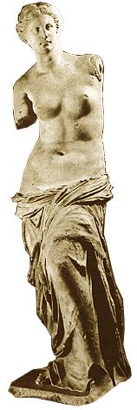
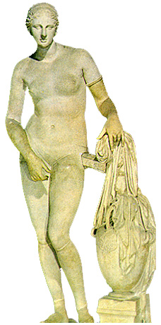
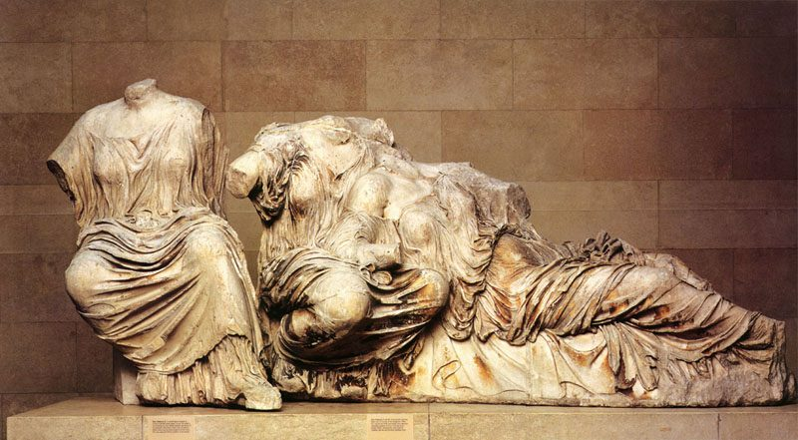
感受古希腊的雕像之美

Slide 4

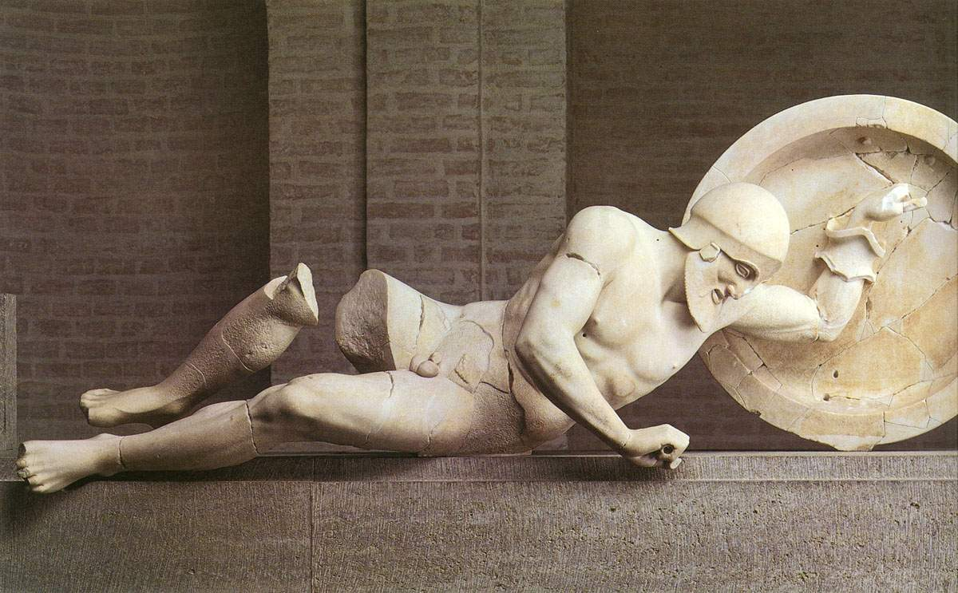
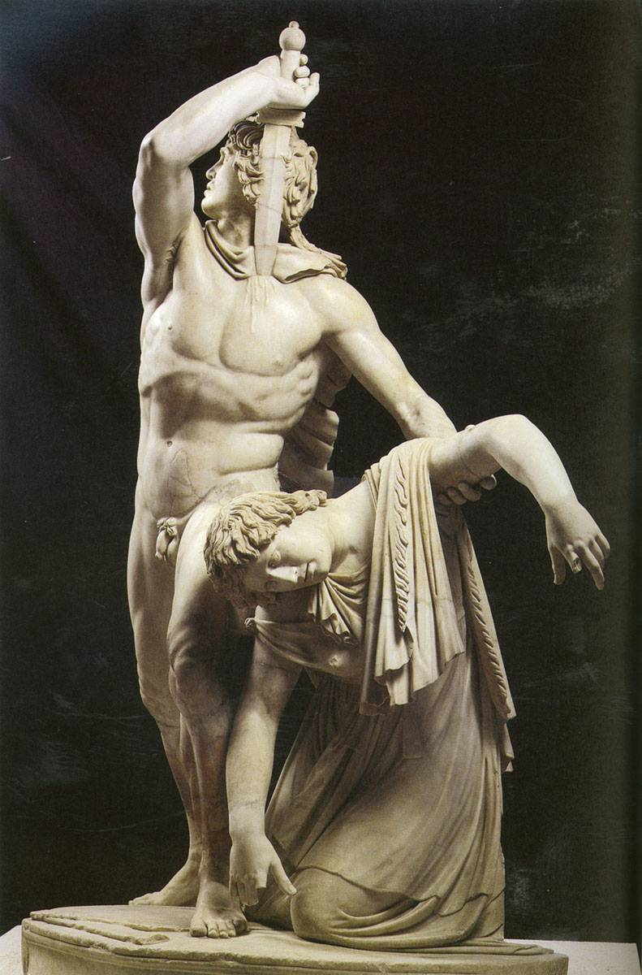
希腊城邦国家实行强国强兵政策，十分重视民族体格素质的锻炼。
希腊本土气候宜人，阳光充足，温度适中，在这样的自然条件下适宜于户外裸体锻炼和比赛。由于裸体运动，改变了人们的观念，不以露体为耻，反以健美身体为光荣

Slide 5
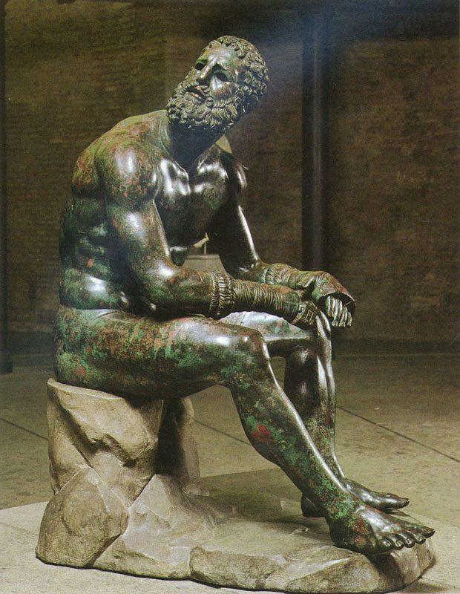
比例和谐美
运动力量美
人体美
体态美
悲剧力量美
典雅优美的古希腊雕塑
受鼻伤的拳击手
阿坡隆尼奥斯
高128厘米

Slide 6
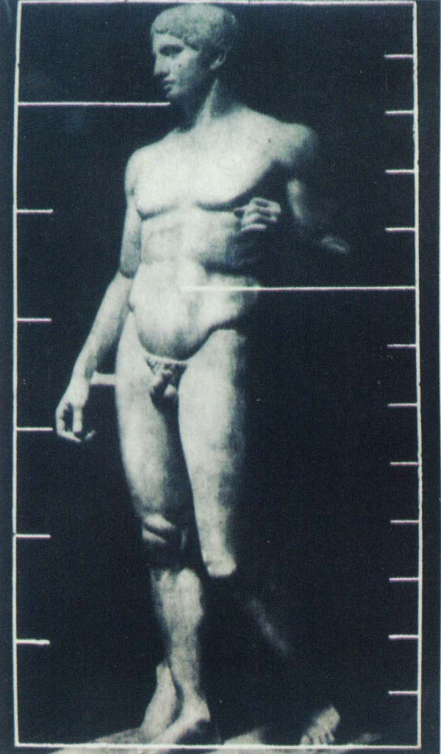
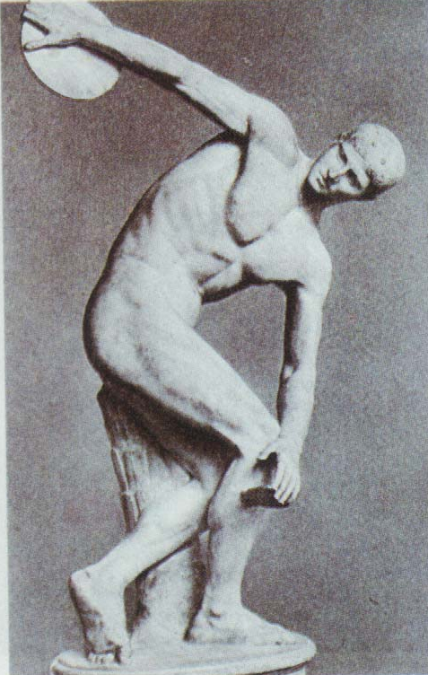
由于裸体运动，改变了人们的观念，不以露体为耻，反以健美身体为光荣，这引起美学家们的关注和艺术家的表现，美学家们发现人体的美，艺术家们创造美的人体。
掷铁饼者

Slide 7
《掷铁饼者》
米隆
典雅优美的古希腊雕塑
由于裸体运动，改变了人们的观念，不以露体为耻，反以健美身体为光荣，这引起美学家们的关注和艺术家的表现，美学家们发现人体的美，艺术家们创造美的人体。

Slide 8
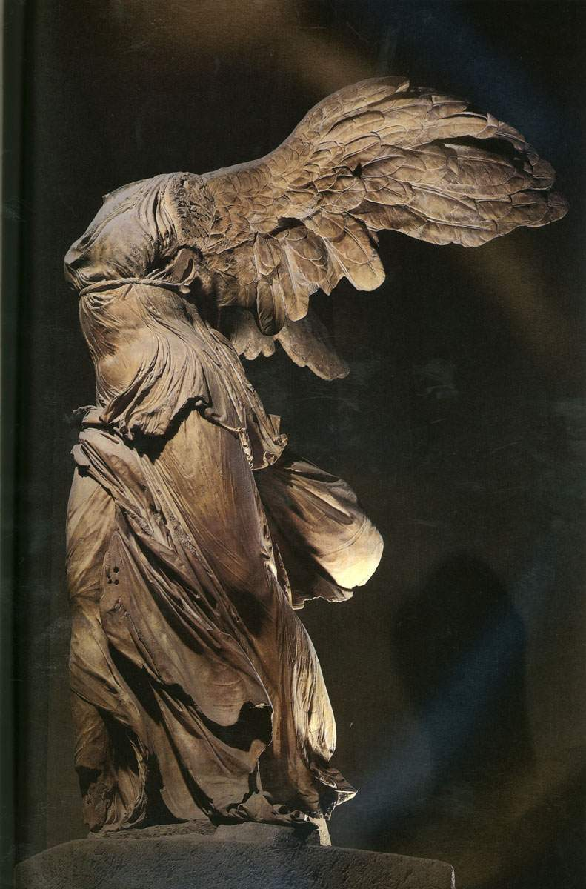
大理石雕像，高328厘米。
是前3世纪古希腊的胜利女神大理石雕塑，现藏于卢浮宫。女神迎着海风，张开华美的翅膀，好像就要拥抱上岸的英雄们。雕像的头部已经被损坏，但是她美丽的身体，仍然能透过薄薄的衣衫及衣褶显现出来，焕发出生命的活力。整座雕像将近三米高，有一种压倒一切的气概，充分地体现了它的主题，给人留下难以忘怀的形象。
典雅优美的古希腊雕塑
萨莫色雷斯的胜利女神（大理石 公元前2世纪左右）

Slide 9
命运三女神 希腊神话中的命运三女神是三个掉牙缺齿的老太婆，她们手摇纺车摇出每个人的命运。在这里则表现为三个依偎在一起的富有青春活力的年轻女性，完美的身姿，熟练的技巧显示了古希腊人高超的雕塑水平和审美意识

Slide 10
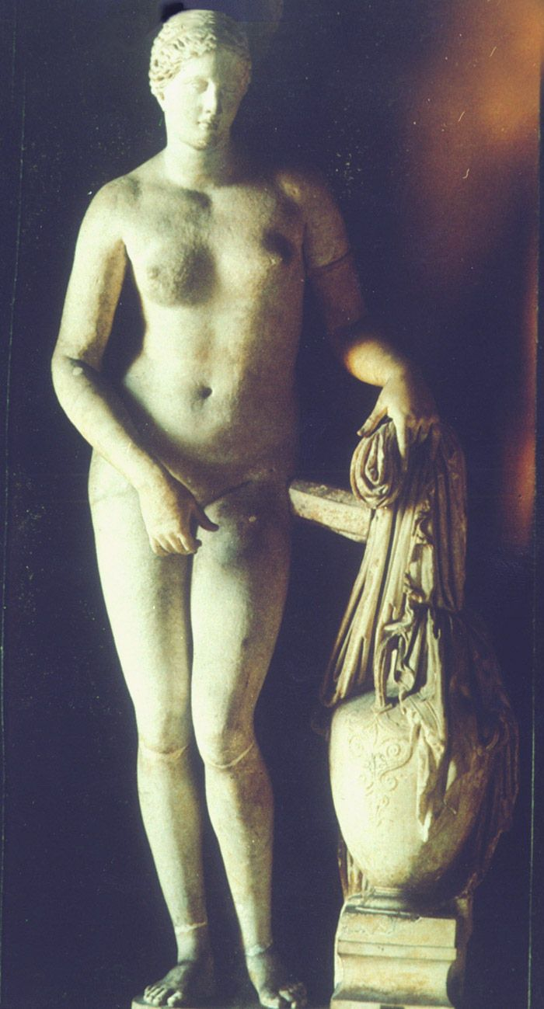
典雅优美的古希腊雕塑
《尼多斯的阿芙洛蒂忒》普拉克西特列斯

Slide 11
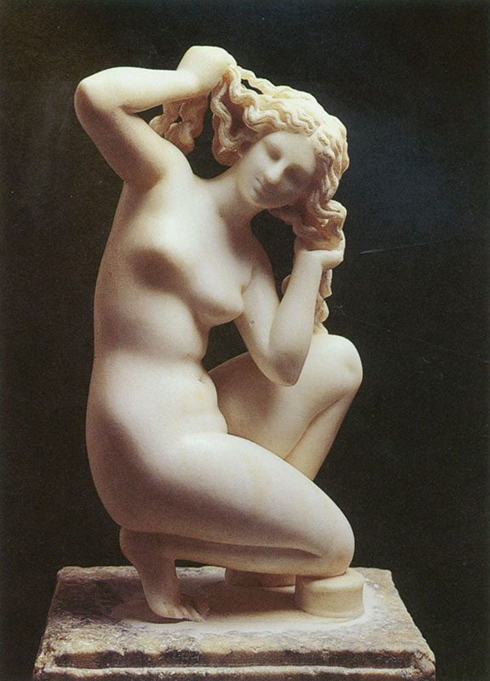
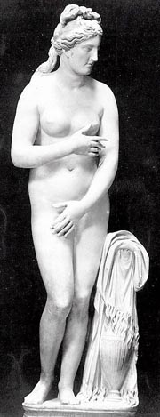

Slide 12
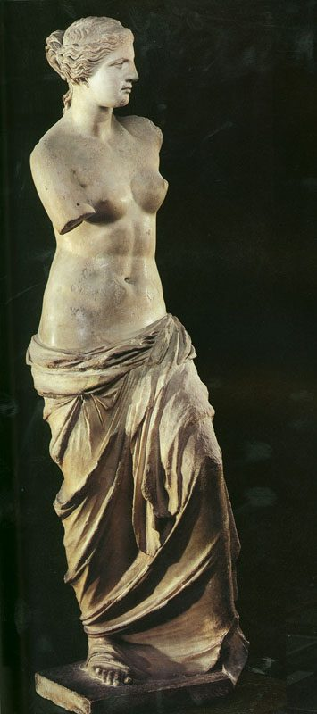
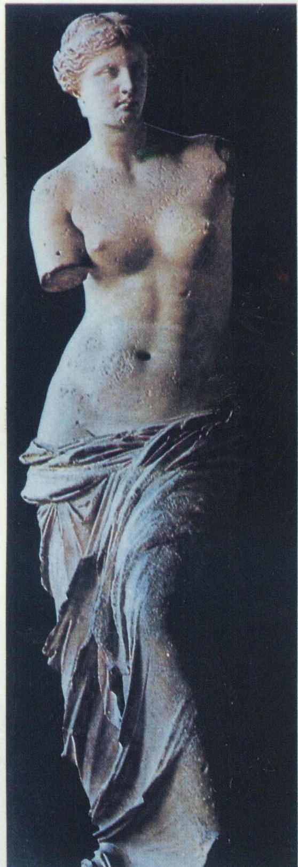
米罗斯的阿芙罗蒂德
女神的头、胸、腰、胯和腿都形成自然而微妙的方向变化，而作为整体，这些部分又统一于女神那呈反S形的人体中轴线，从而构成一种富有魅力的优美、高雅的身姿，体现了多样统一的形式美的典范作品。
典雅优美的古希腊雕塑

Slide 13
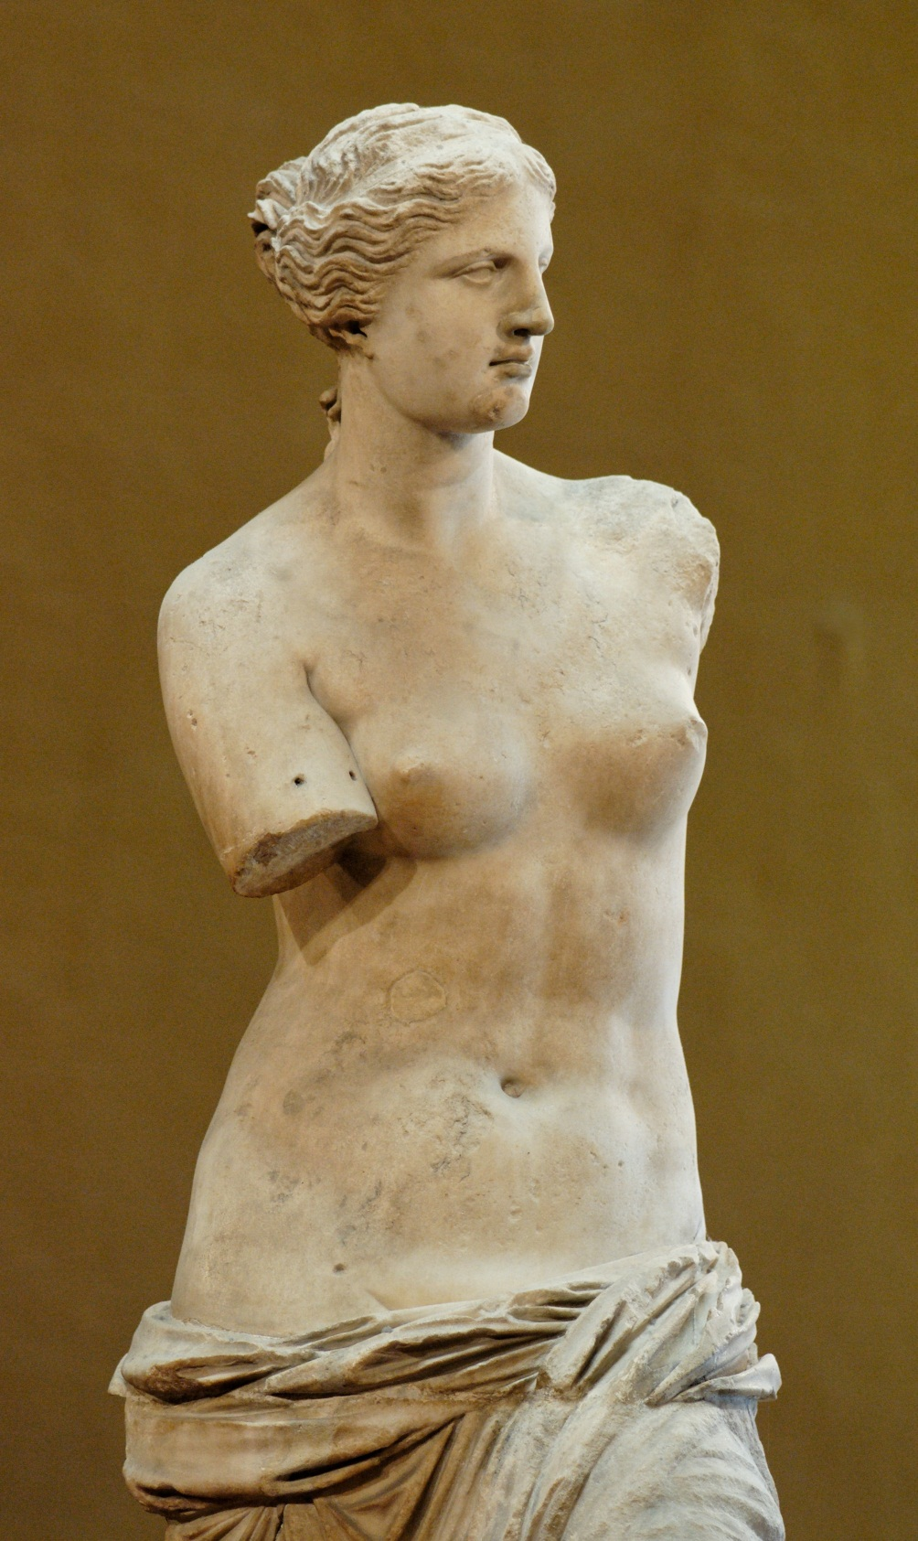
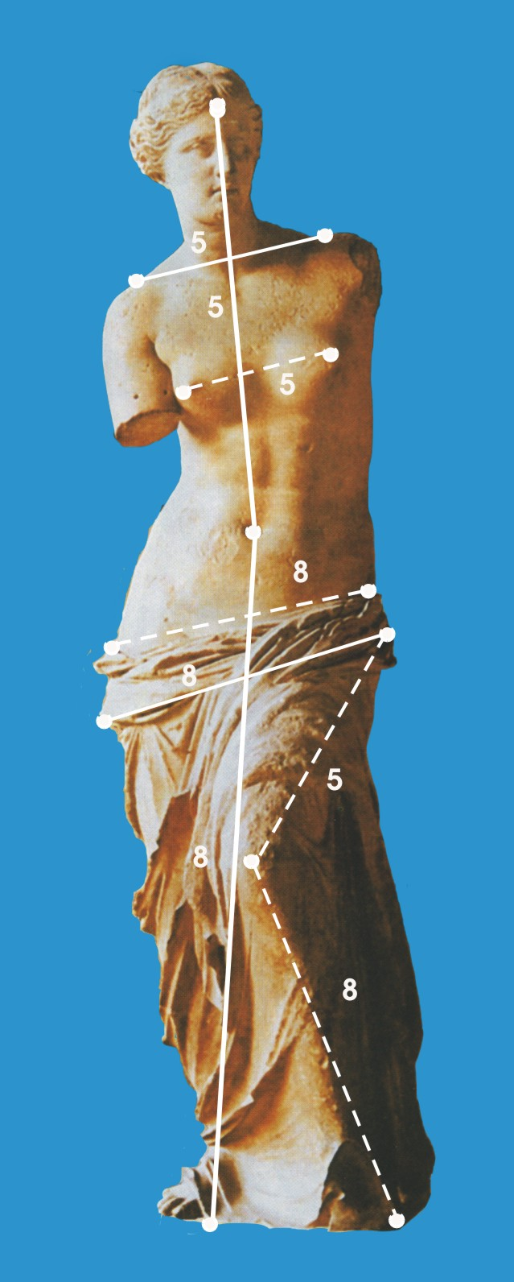
米洛的阿芙罗蒂德的黄金分割比值
典雅优美的古希腊雕塑

Slide 14
1820年2月，在爱琴海的米洛斯岛上，一个农夫在一座古墓旁整地时挖掘到一尊女性雕像。她分成上、下两截，并与刻着名字的台座、拿着苹果的手腕以及其它碎片等等一道散落在附近的田地下。已懂得这是值钱的东西的农夫，立刻将它们埋于原地，并报告了在岛上的法国领事。领事稍付定金，即通知当时设在君士坦丁堡的法国大使。几乎与此同时，在爱琴海搞测量的一位法国海军士官，名叫鸠尔·丢孟·都尔维尔对此表示了更大的关注。这是一位希腊艺术的爱好者，当他看过这些雕像的部分碎片以后，认为它们是一个整体，并第一个断定这就是维纳斯的雕像。于是立刻告诉农夫，法国决定把她买下，要他不必再到处声张了。随即赶到君士坦丁堡，向大使陈述详情，促使大使下了决心并派专人前去交易。不料岛上的长老出于本岛的利益而中途插手，开会决议命农夫将雕像卖给在土耳其任职的一位希腊大官，当法国人赶到岛上时已经是雕像装船的关头了。见此情景，他们几乎要动武，命令法国船舰随时准备行动。顿时，爱琴海上战云密布。恰巧，一场暴风雨解了围。它推迟了土耳其船只的起航，为法国使者争得了斡旋的时机，他们软硬兼施，把雕像终于转到了法国船上。后来又给岛上赠送金钱，从而取得了岛上放弃雕像的誓约书。雕像顺利运抵巴黎，由于种种政治、人事方面的原因，一直推至 1821年3月2日，国王路易十八才正式接受献礼。从这一天开始，她便成为法国国家财产。当时的登记名称是“在希腊群岛中的米罗斯所发现的维纳斯像”，并被陈列于卢浮宫特辟的专门展室中,与蒙娜丽莎的微笑、胜利女神的雕像并称为卢浮宫三大镇馆之宝。

Slide 15
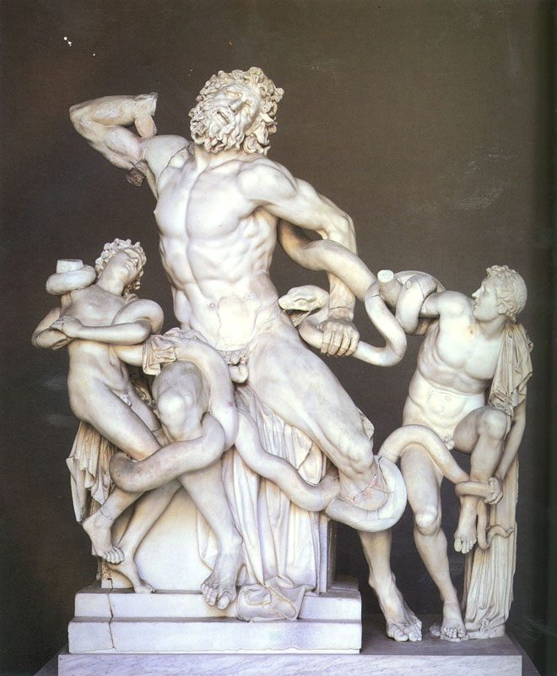
木马计
拉奥孔
典雅优美的古希腊雕塑

Slide 16
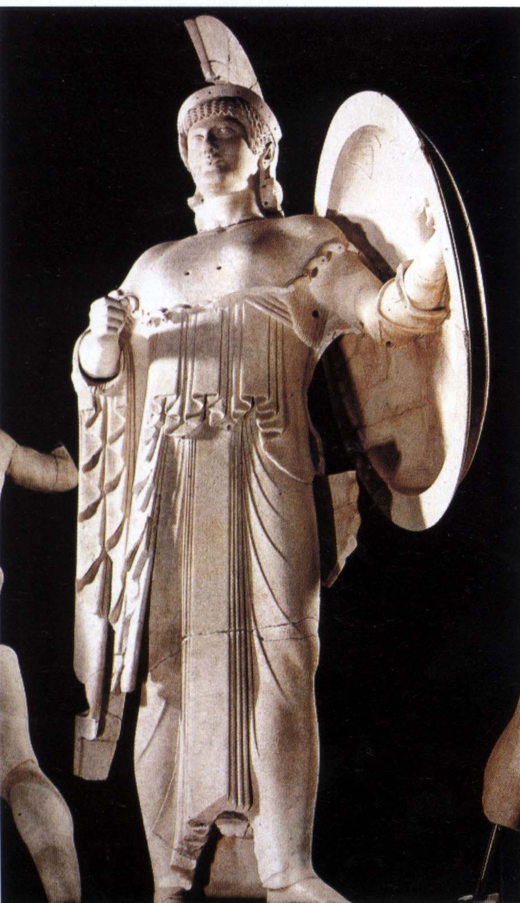
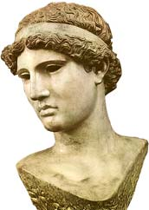
雅典娜

Slide 17
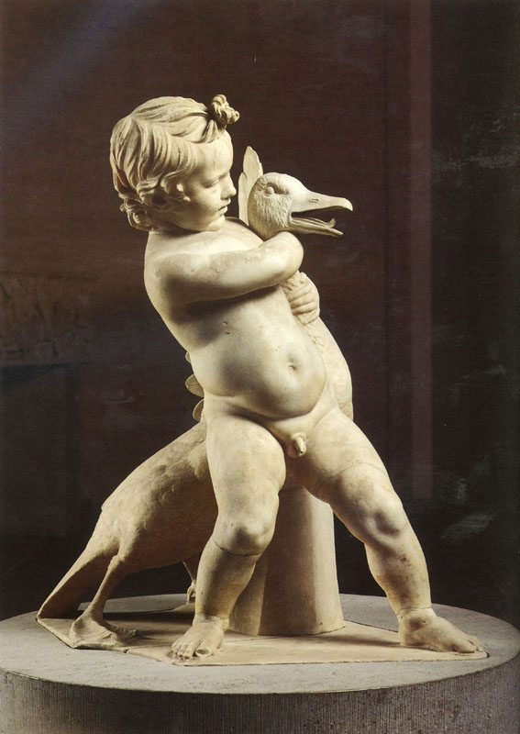
典雅优美的古希腊雕塑

Slide 18
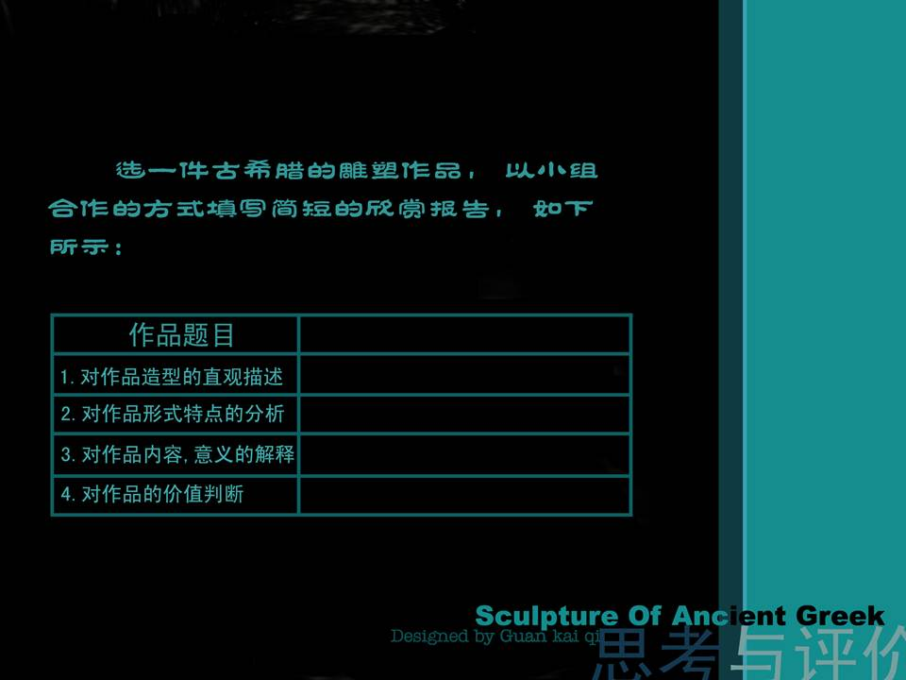

Slide 19
作品名称 | 《掷铁饼者》
造型描述 | 一个运动员即将抛出铁饼的瞬间
形式特点分析 | 抓住了运动过程中凝聚力爆发前最精彩的瞬间，展示了运动中人体所具有的冲动感和力度美，把人体的和谐健美和青春的力量表现的淋漓尽致。
内容意义解释 | 取材于希腊现实生活中的体育竞技活动。
价值判断 | 是代表体育运动的最佳标志；被认为是“空间中凝固的永恒”。
感知
理解
判断

Slide 20
参考书目
《西方美术史话》
《外国美术史》
《西方文化史》5
典雅优美的古希腊雕塑
相关链接
http://www.iais-pc.com
http://www.go2.163.com
http://www.hongen.com

